Slide 1
КАФЕДРА ФІЗИЧНОГО ВИХОВАННЯ ТА СПОРТУ
Сучасні спортивно-оздоровчі програми у фітнес-індустрії
ВИКЛАДАЧ Гасанова саіда фарухівна

Slide 2
Лекція № 7 ОЗДОРОВЧИЙ ФІТНЕС

Slide 3
1.1. Мета оздоровчого фітнесу
та його вплив на здоров’я.
1.2. Оздоровчий фітнес, здоров’я та працездатність.
1.3. Мета підтримання працездатності.
1.4. Ризик при виконанні фізичних вправ.

Slide 4
Гіподинамі́я (від hypo — під, dynamis — сила) — порушення функцій організму (опорно-рухового апарату, кровообігу, дихання, травлення), яке сталося через обмеження рухової активності, зниження сили скорочення м'язів. Є синдромом деяких хвороб. Часто виникає саме через розвиток хвороби, яка призводить до гіподинамії.

Slide 5
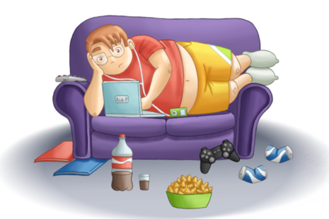

Slide 6
ДЯКУЮ ЗА УВАГУ!

